Slide 1
Параллельные векторно-конвейерные вычислительные системы
(PVP)

Slide 2
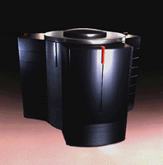
Векторно-конвейерный компьютеры
фирмы Cray (серия 90 - C90, J90, Т90)
Векторно-конвейерная система C90

Slide 3
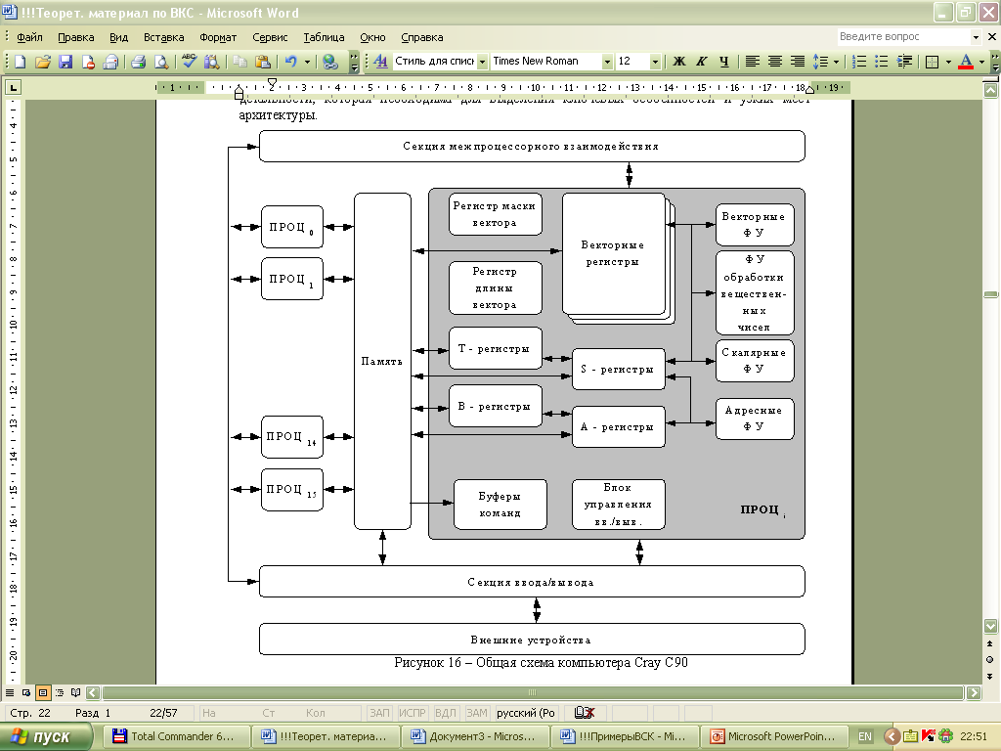
Структура С-90

Slide 4
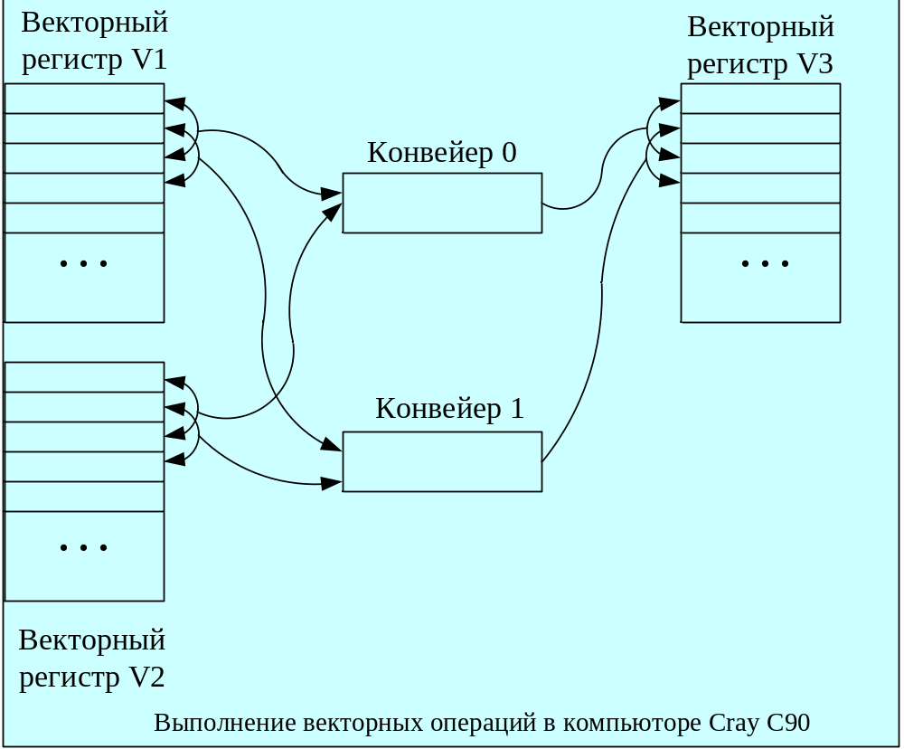
Выполнение векторных операций в компьютере Cray C 90

Slide 5
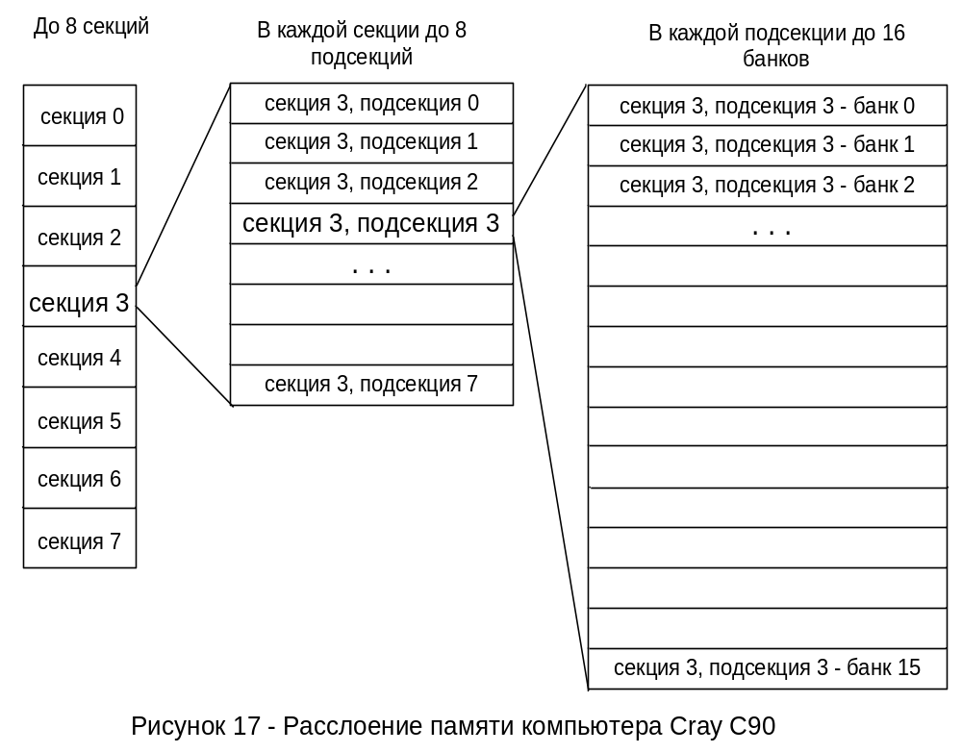
Расслоение памяти Cray С-90
В максимальной конфигурации реализовано расслоение памяти компьютера на 1024 банка: каждая из 8 секций разделена на 8 подсекций, а каждая подсекция на 16 банков. Последовательные адреса идут с чередованием по каждому из данных параметров.

Slide 6
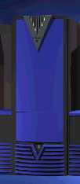
Масштабируемый векторный суперкомпьютер Cray SV1
Первый масштабируемый
векторный суперкомпьютер Cray
16-процессорный суперкомпьютер
CRAY SV1 применяется при
моделировании физических
явлений, происходящих в
мировом океане
Национальный онкологический
институт США приобрёл
суперкомпьютер Cray SV1 для
исследования проблемы рака

Slide 7
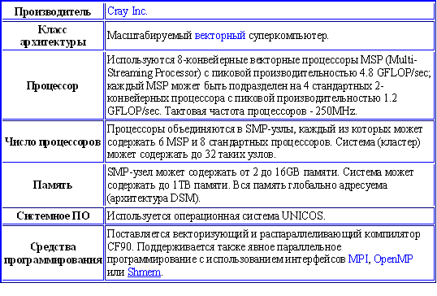
Масштабируемый векторный суперкомпьютер Cray SV1

Slide 8
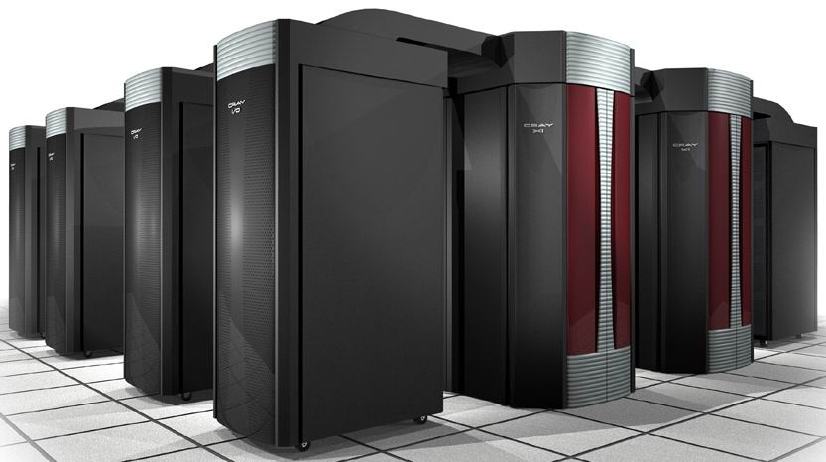
Cray X1 –высокопроизводительная супер-ЭВМ
Суперкомпьютер CRAY X1 показал рекордную производительность
в пересчете на один процессор -
11.55 Gflops
(на тесте Linpack).
Пиковая пропускная способность памяти
34,1 Гбайт/с на процессор
Память RDRAM с 4 портами при 1,2 Гбайт/с на канал.
Пиковая пропускная способность 204 Гбайт/с на узел
Архитектура - когерентный кэш, конструктивно
распределённая, глобально адресуемая.

Slide 9
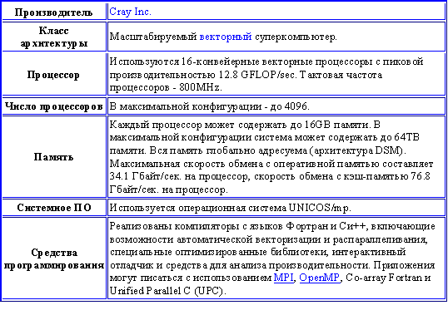
Cray X1 –высокопроизводительная супер-ЭВМ

Slide 10
Конфигурация системы Cray X1
Число шкафов | Число узлов | Число процессоров | Память, Гфлоп | Пиковая производительность, Тфлоп
1 | 4 | 16 | 64 – 256 | 0,205
4* | 16 | 64 | 256 – 1 024 | 0,819
1** | 16 | 64 | 256 – 1 024 | 0,819
4 | 64 | 256 | 1 024 – 4 096 | 3,27
8 | 128 | 512 | 2 048 – 8192 | 6,55
16 | 256 | 1 024 | 4 096 – 16 384 | 13,1
32 | 512 | 2 048 | 8 192 – 32 768 | 26,2
64 | 1024 | 4 096 | 16 384 – 65 536 | 52,4
* Максимальная конфигурация для модели с воздушным охлаждением. ** Конфигурация для модели с жидкостным охлаждением.

